Slide 1
JEU DE Morpion
Mathilde de bellaing
&
COLETTA MOUTSIHA tSALA

Slide 2
presentation
Jeu
Comment jouer au morpion
Diagramme de classe
Diagramme de cas d’utilisation
Notes:
A revoir

Slide 3
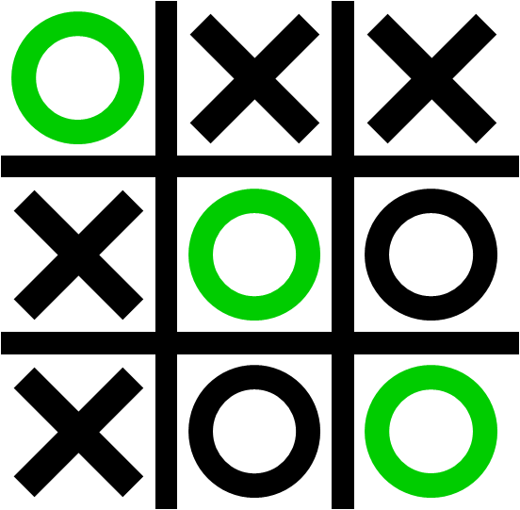
Jeu
Cette photo par Auteur inconnu est soumis à la licence CC BY-SA

Slide 4
Comment jouer au morpion
Les joueurs inscrivent tour à tour leur symbole sur une grille qui peut avoir ou ne pas avoir de limite. Le premier qui parvient à aligner ses symboles horizontalement, verticalement ou en diagonale gagne la partie.

Slide 5
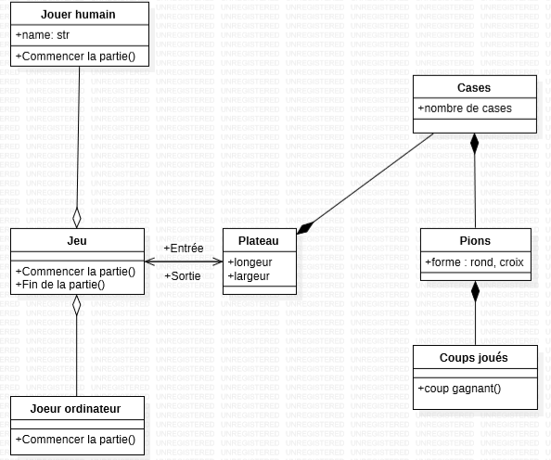
Diagramme de classe

Slide 6
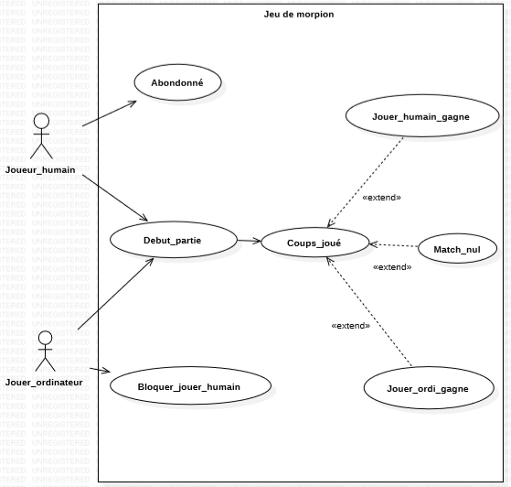
Diagramme de cas d’utilisation

